Slide 1
正则表达式
第十四节

Slide 2
正则表达式
什么是正则表达式？
可以简单的理解为一种规则，或者是模式
一种字符串匹配工具
RegExp对象
JS风格 var re = new RegExp("a")
Perl var re =/a/ <!—斜杠里面放匹配的内容-->
var re =new RegExp("a")
var str="abcdsf"
alert(str.search(re))

Slide 3
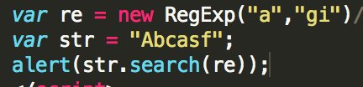
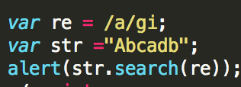
字符串与正则表达式
search
字符串搜索
返回出现的位置
忽略大小写 i ；
转义字符
search 方法指明是否存在相应的匹配。如果找到一个匹配，search方法将返回一个整数值，指明这个匹配距离字符串开始的偏移位置。如果没有找到匹配，则返回 -1
两种

Slide 4
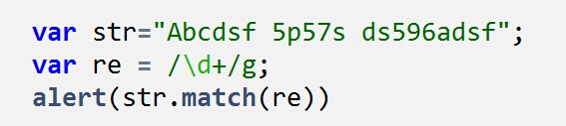
字符串与正则表达式
match
把所有匹配的的都提出来
量词变化：\d（数字）、\d\d和\d+
量词：+
单个数（\d）两个连着的数（\d\d）…
所有的数字（\d+）
找到全部：g——global
找出所有数字"Abcdsf 5p57s ds596adsf"

Slide 5
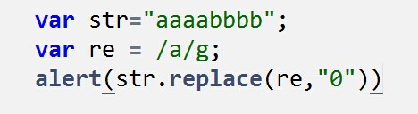
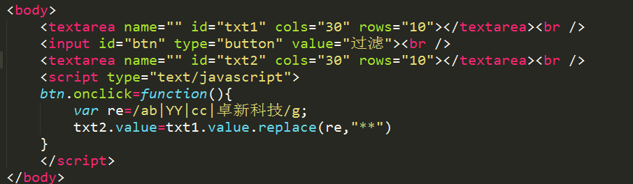
字符串与正则表达式
replace
替换所有匹配
返回替换后的字符串
敏感词过滤

Slide 6
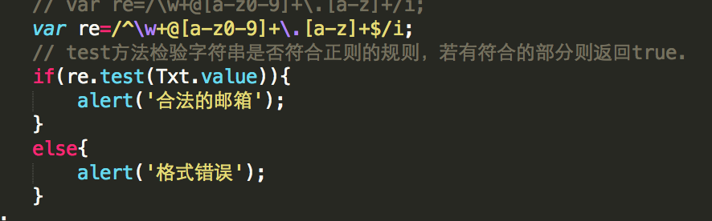
字符串与正则表达式
test（）
测试字符串是否符合规则。

Slide 7
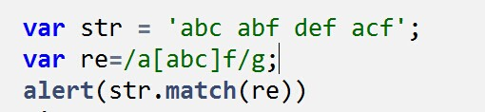
正则的组成部分
匹配任意字符
[abc]
例子：o[abc]t——oat、obt、oct
范围
[a-z]、[0-9]
例子：id[0-9]——id0、id5
排除
[^0-9]

Slide 8
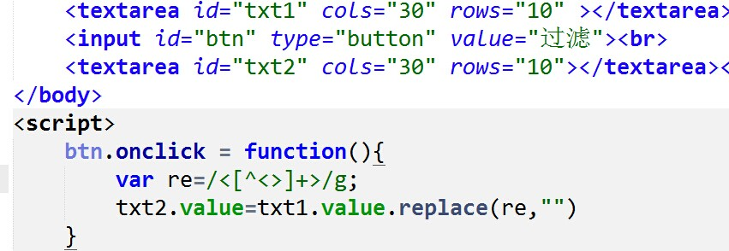
正则的组成部分
组合使用：
[^a-z0-9]/
采集过滤HTMl标签

Slide 9
关于量词
什么是量词
出现的次数
{n,m}，至少出现n次，最多m次
例子：查找QQ号 [1-9]\d{4,10}
常用量词
{n,} 至少n次
？ 零次或一次 {0,1}
+ 一次或任意次{1,}
{n} 正好n次、
\w 至少一个字符
\w＋ 任意数字包括下划线
. 匹配任何单个字符。例如正则表达式r.t匹配这些字符串：rat、rut、r t，但是不匹配root。
* 匹配0或多个正好在它之前的那个字符。例如正则表达式。*意味着能够匹配任意数量的任何字符。
? 匹配0或1个正好在它之前的那个字符。注意：这个元字符不是所有的软件都支持的。

Slide 10
谢 谢

